Slide 1
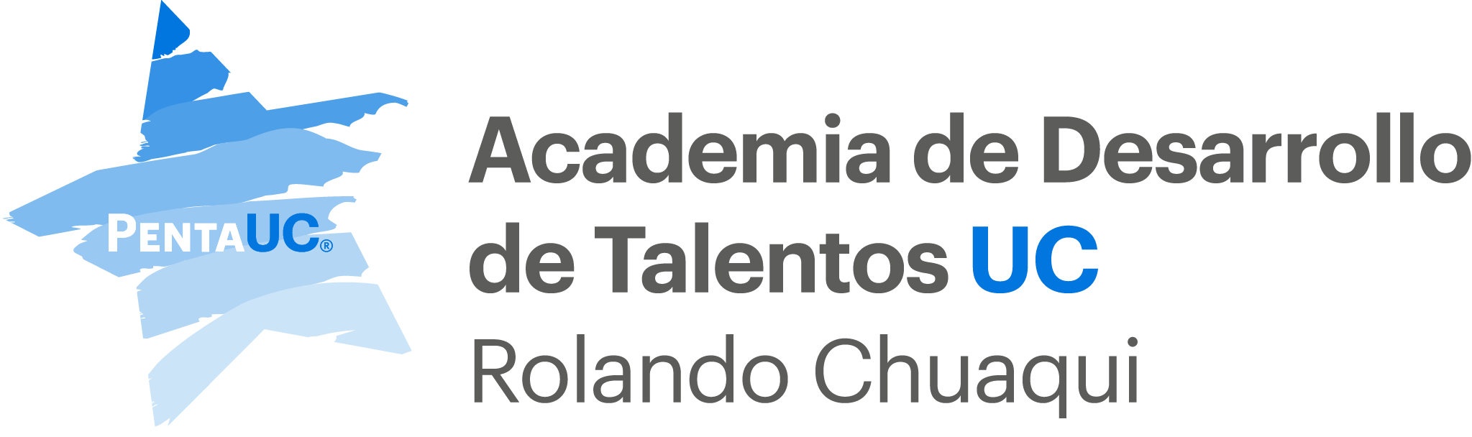

Python en Acción: Método de Montecarlo
Profesor: Alejandro Cartes
Ayudante: Constanza Toro
Sábado 16 de Noviembre 2024

Slide 2
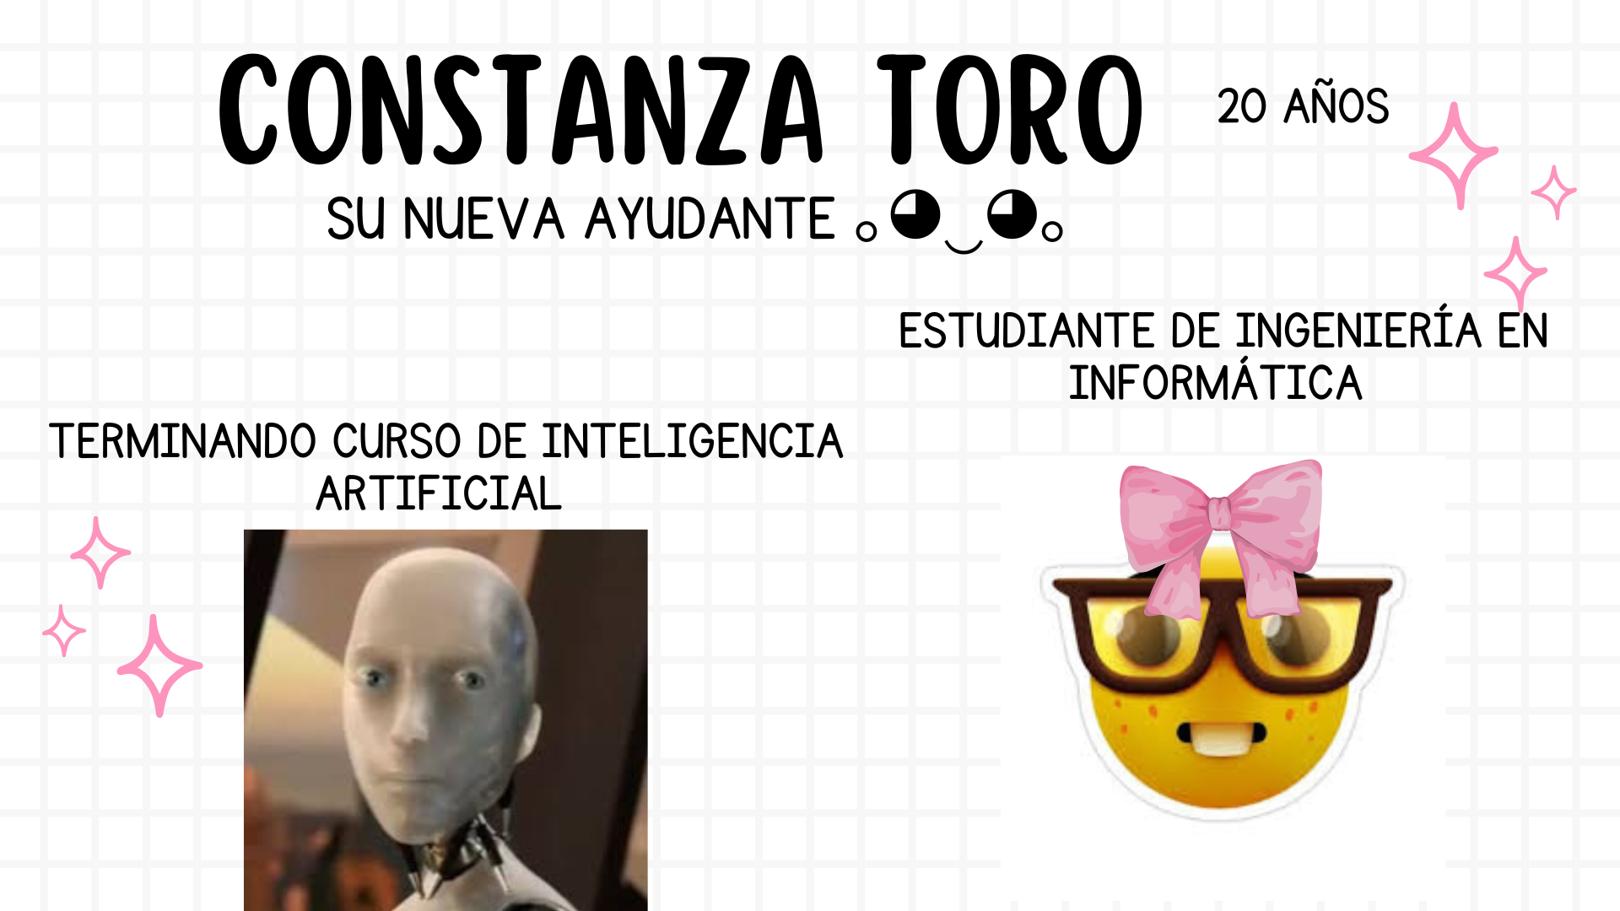

Slide 3
Recordemos lo que vimos en las sesiones 7 y 8

Slide 4


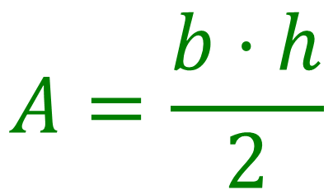
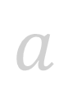

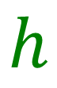
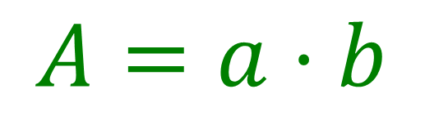
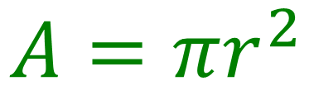
Áreas conocidas
Triángulo
Rectángulo
$$r$$
$$h$$
$$a$$
$$A=a⋅b$$
$$A=\frac{b⋅h}{2}$$
$$A=πr^{2}$$
$$b$$
Círculo
$$b$$

Slide 5

Suma de Riemann

Slide 6

Otra forma de calcular áreas: Método de Montecarlo
Un grupo de métodos numéricos que utilizan procesos aleatorios recibe el nombre de Montecarlo
El nombre proviene de un famoso casino en Mónaco, reflejando el uso del azar
Se utilizan para realizar estimaciones
© 2024 Anderson Design Group, Inc

Slide 7

¿En qué consiste el Método de MC?
Supongamos que queremos determinar el área de esta figura
¿Cómo lo haríamos?

Slide 8

Procedimiento MC
Encerraremos nuestra figura de interés con una figura simple, cuya área se pueda determinar fácilmente
Por ejemplo:
un rectángulo o cuadrado

Slide 9
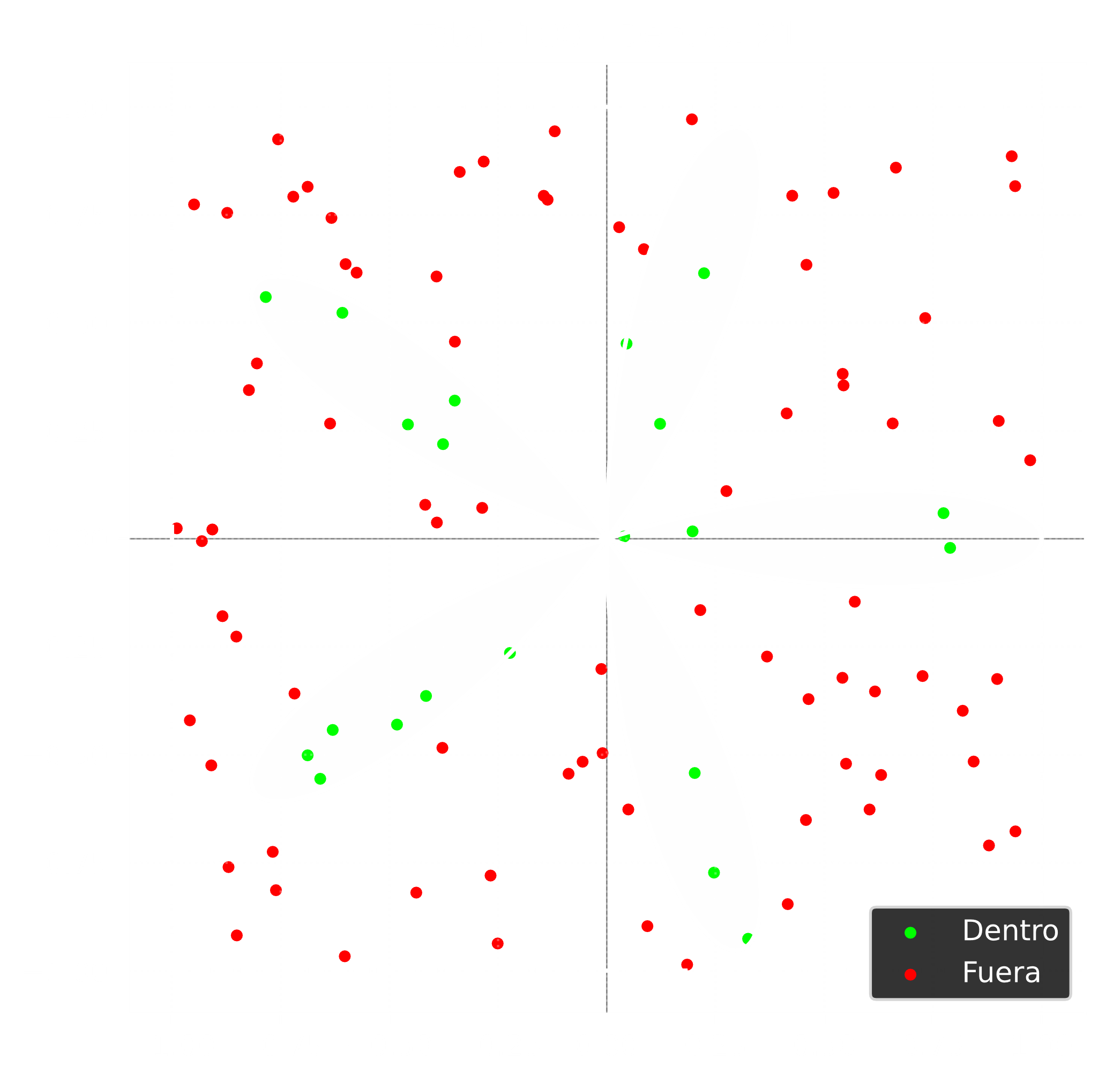
Generaremos números aleatorios distribuidos uniformemente dentro de la figura simple
Contaremos cuántos caen dentro de la figura de interés

Slide 10
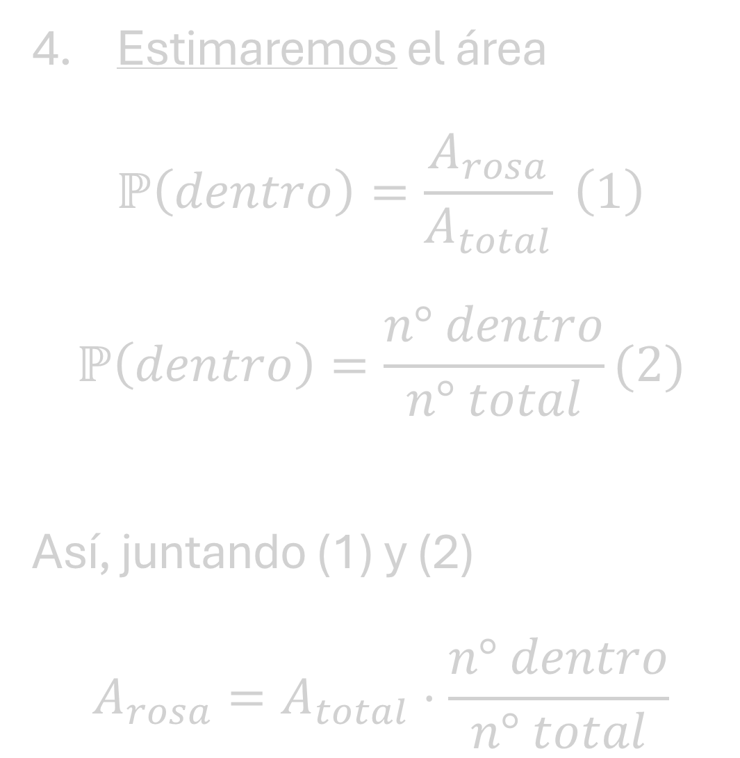
Estimaremos el área
$$ℙ\left(dentro\right)=\frac{A_{rosa}}{A_{total}} \left(1\right)$$
$$ℙ\left(dentro\right)=\frac{n° dentro}{n° total}(2)$$
Así, juntando (1) y (2)
$$A_{rosa}=A_{total}⋅\frac{n° dentro}{n° total}$$

Slide 11
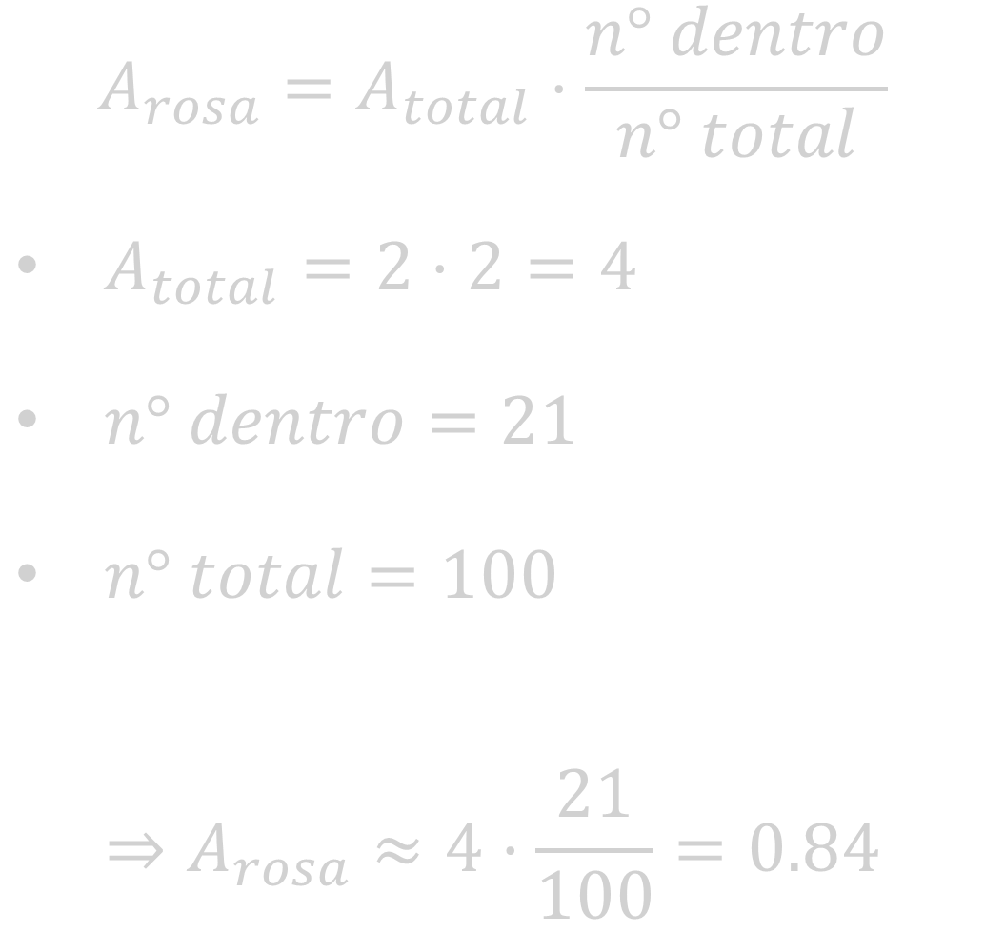
$$A_{rosa}=A_{total}⋅\frac{n° dentro}{n° total}$$
$A_{total}=2⋅2=4$
$n° dentro=21$
$n° total=100$
$$⇒A_{rosa}≈4⋅\frac{21}{100}=0.84$$

Slide 12
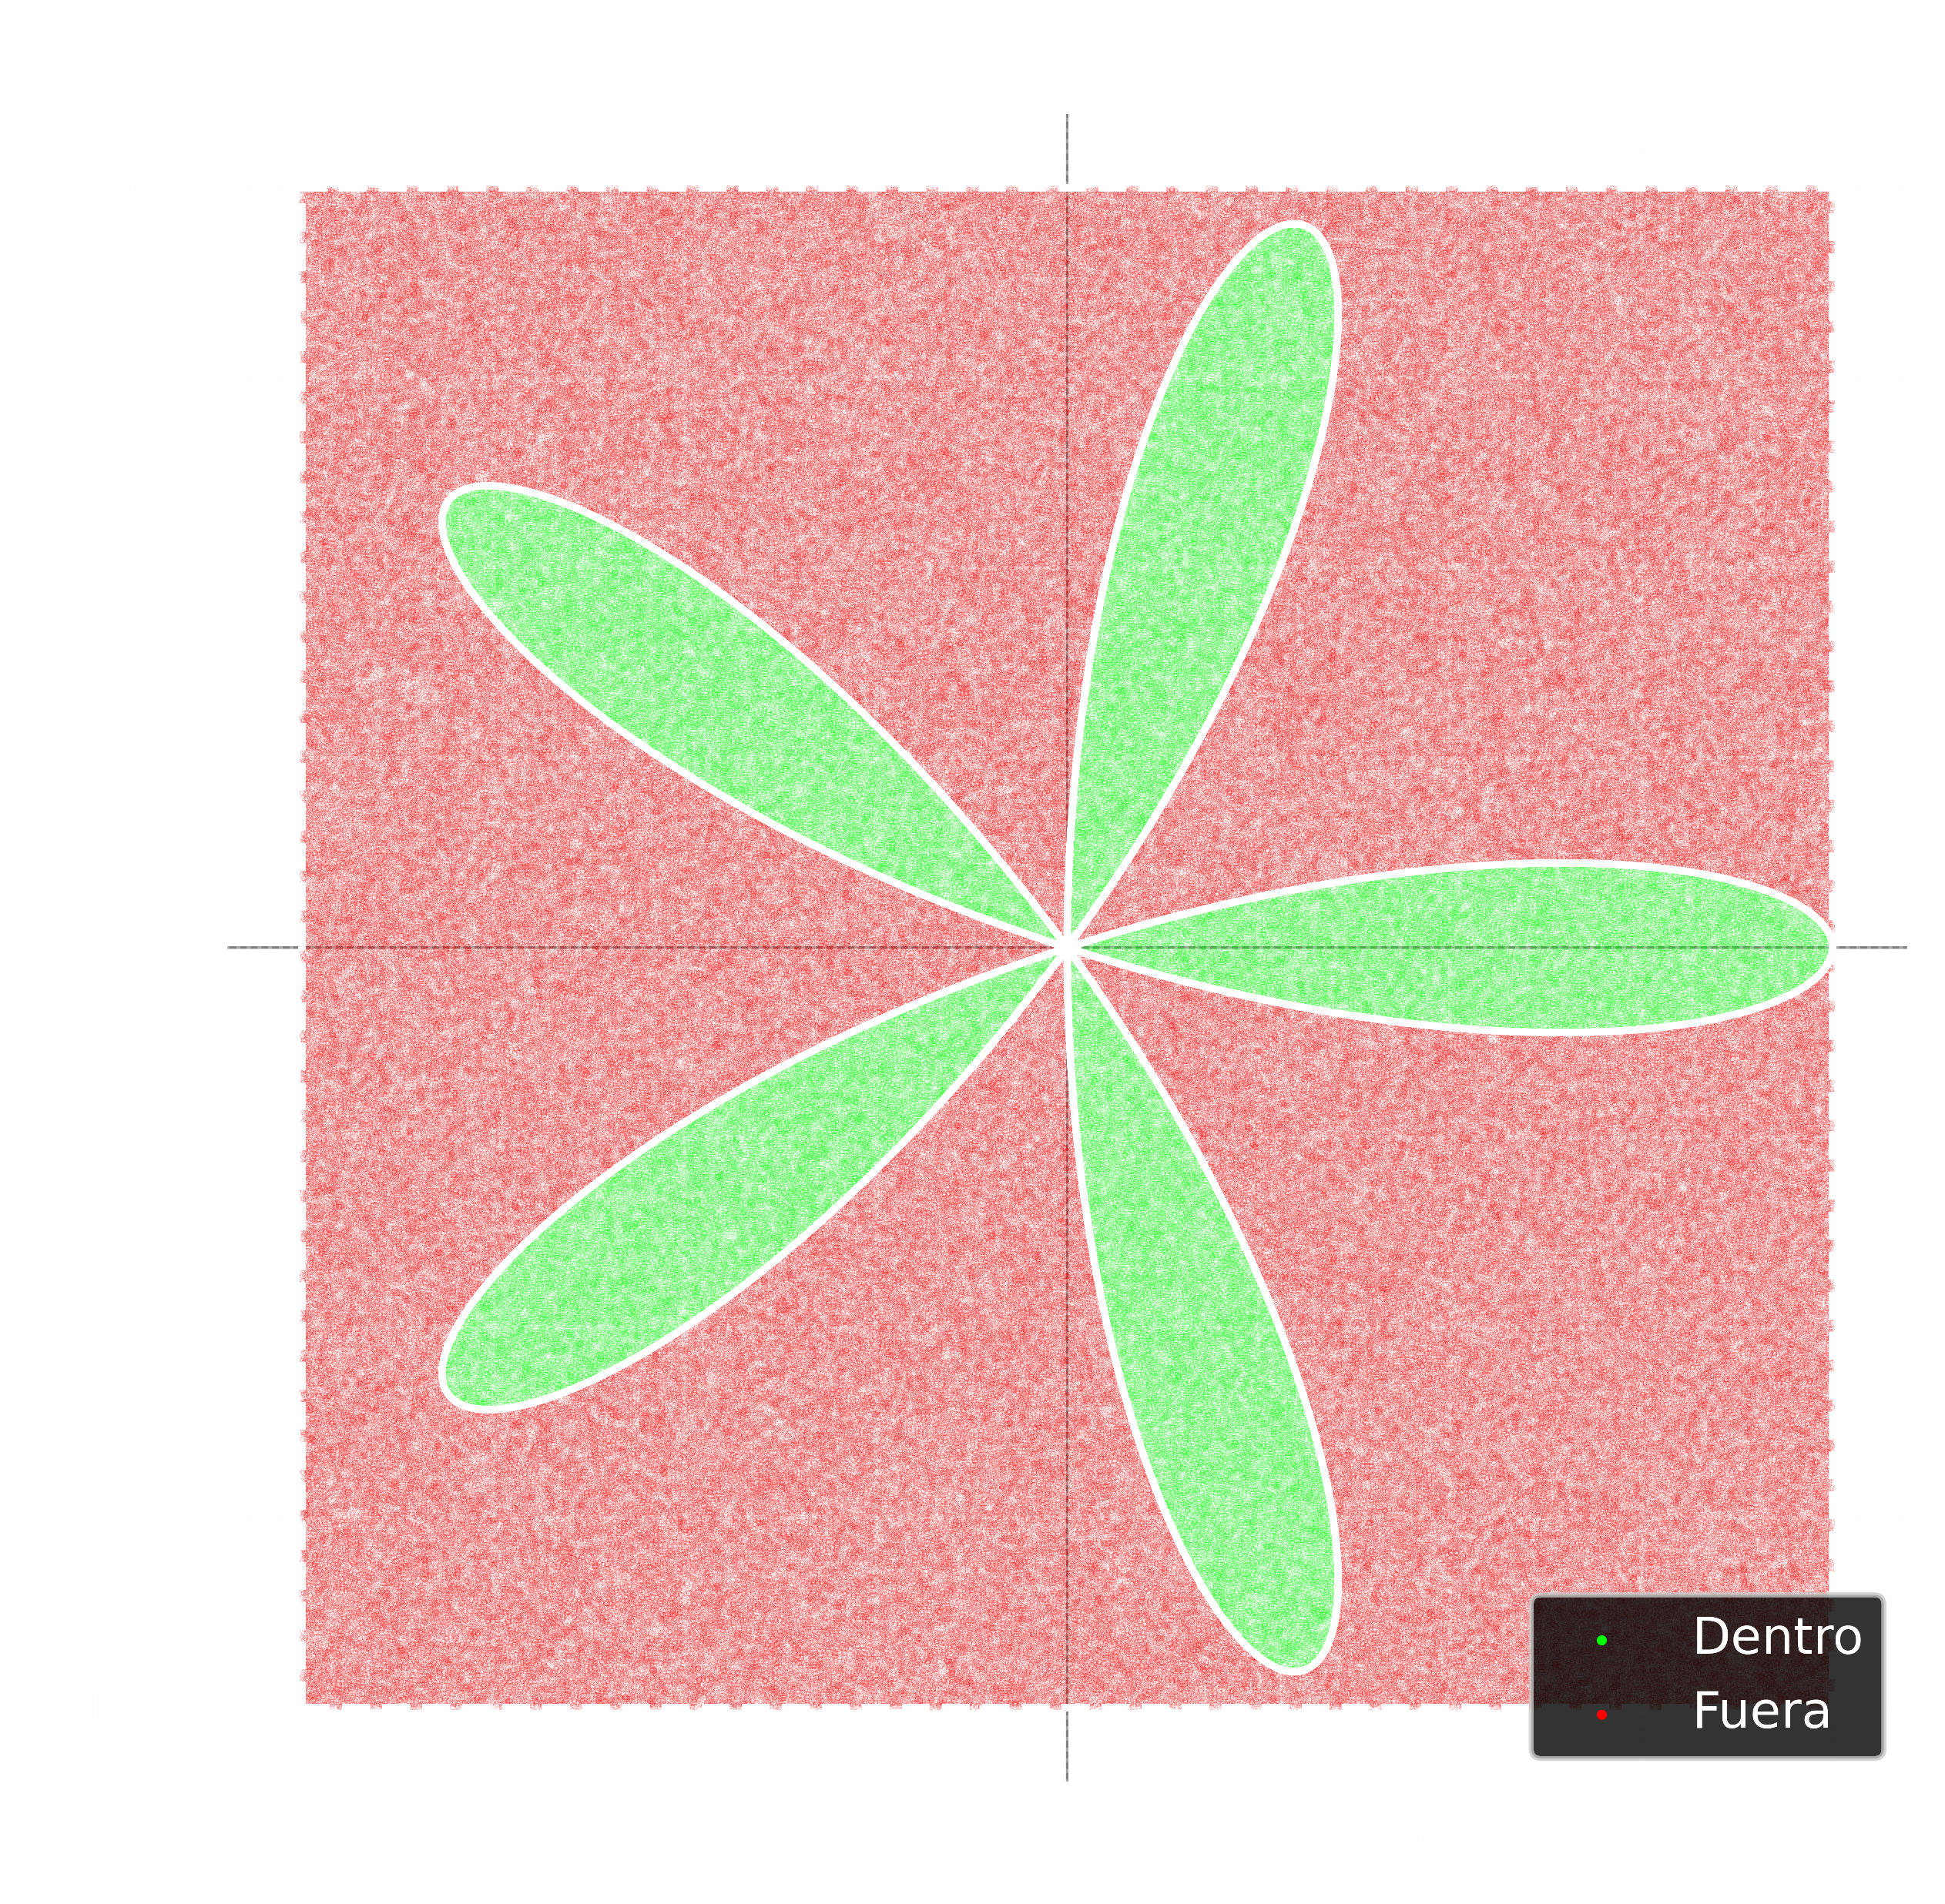
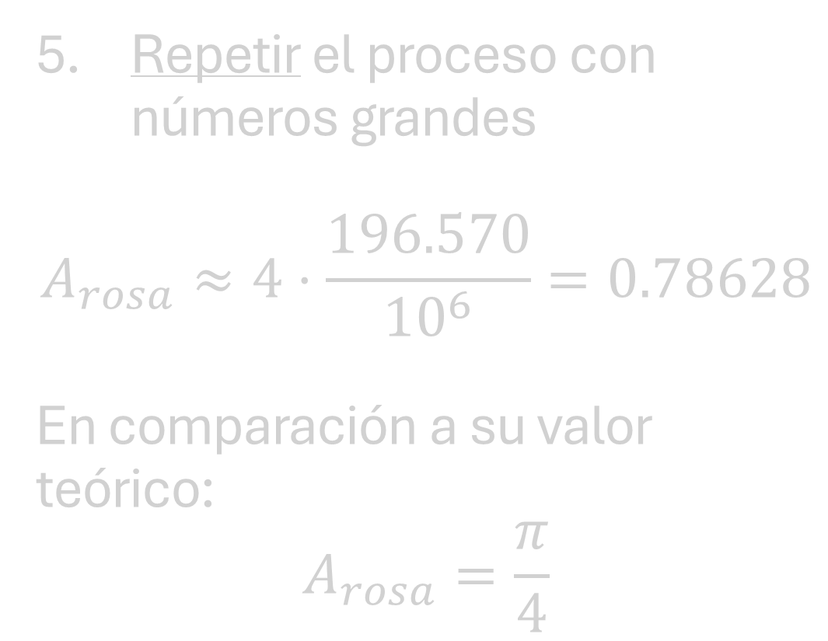
Repetir el proceso con números grandes
$$A_{rosa}≈4⋅\frac{196.570}{{10}^{6}}=0.78628$$
En comparación a su valor teórico:
$$A_{rosa}=\frac{π}{4}$$

Slide 13
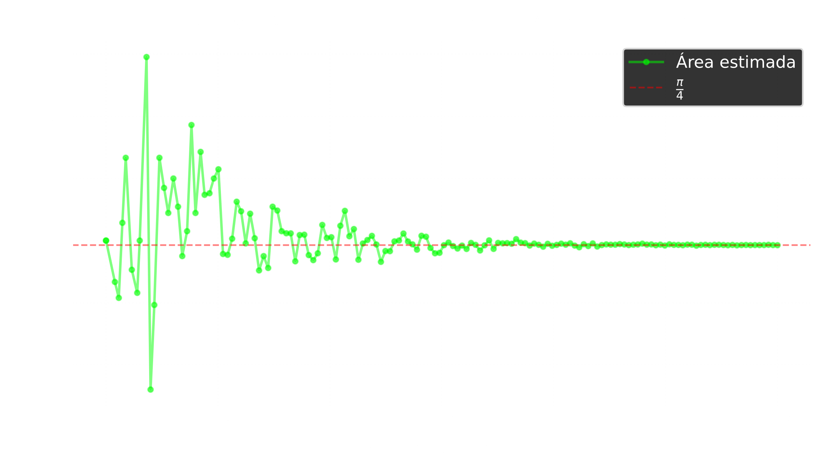
Impacto de la cantidad de puntos

Slide 14
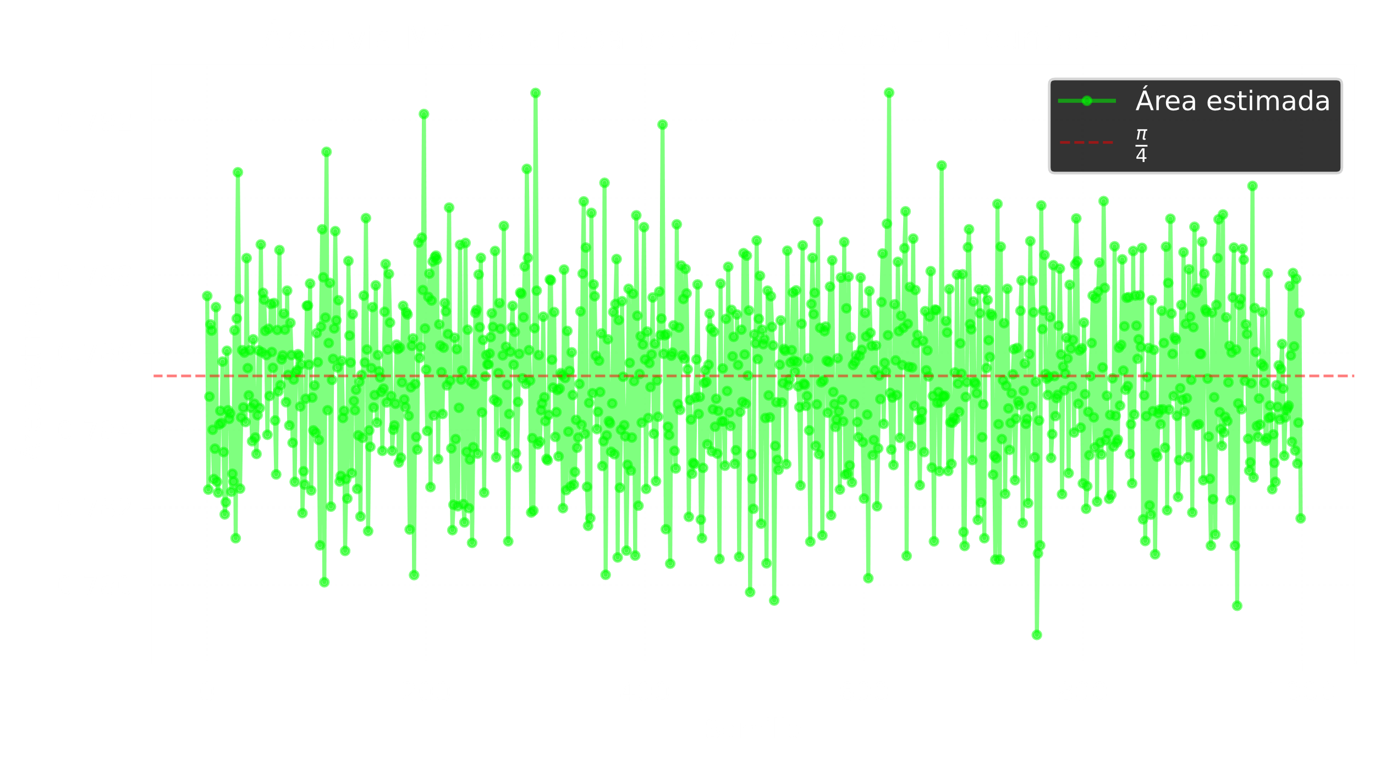
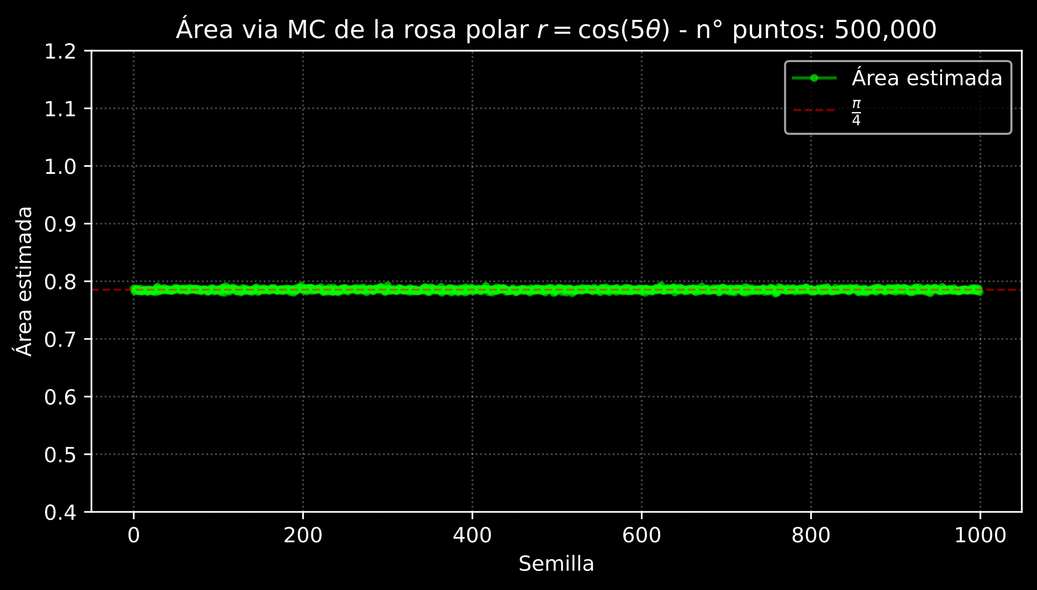
Impacto de la semilla

Slide 15
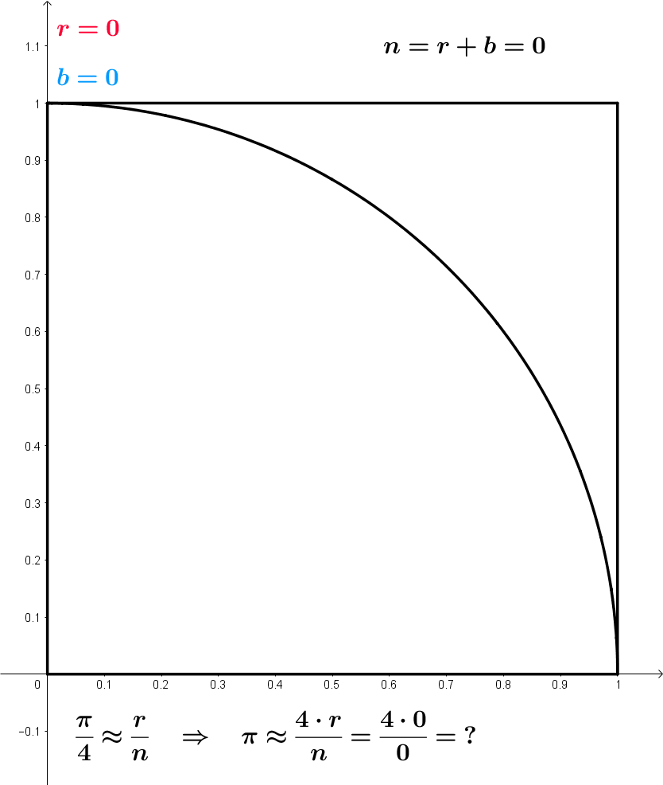
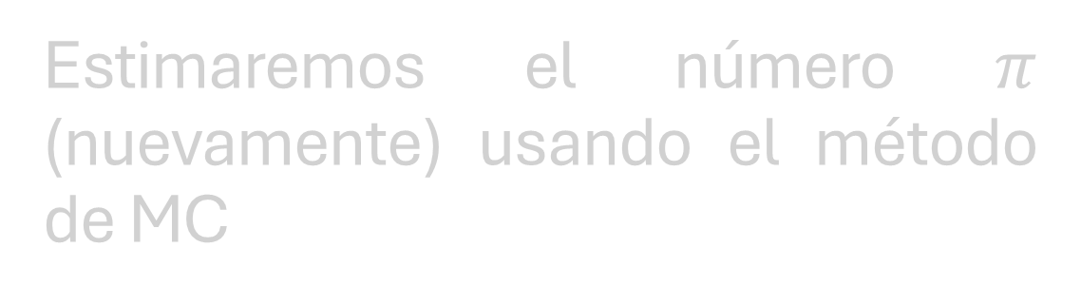
Actividad: ¿Qué haremos?
Estimaremos el número $π$ (nuevamente) usando el método de MC

Slide 16
¿Dudas – Preguntas?

